Slide 1
2.3 文法的构造
{ww^{T}|w∈{0，1，2，3}⁺}的句子的特点
设w=a₁a₂…a_{n}，从而有w^{T}= a_{n}…a₂ a₁，
故ww^{T}= a₁a₂…a_{n}a_{n}…a₂ a₁
满足f(ww^{T}，i)=f(ww^{T}，|ww^{T}|-i+1)
其中f（w，i)表示w中第i个字符
因此，递归地定义L
⑴ 对∀a∈{0，1，2，3}，aa∈L
⑵ 如果x∈L，则对∀a∈{0，1，2，3}，axa∈L
⑶ L中不含不满足(1)、(2)任何其他的串

Slide 2
2.3 文法的构造
根据递归定义中的第一条，有如下产生式组：
S→00 | 11 | 22 | 33
再根据递归定义第二条，又可得到如下产生式组：
S→0S0 | 1S1 | 2S2 | 3S3
从而，
G₁₀：S→00 | 11 | 22 | 33 | 0S0 | 1S1 | 2S2 | 3S3

Slide 3
2.3 文法的构造
例2-14 构造产生算术表达式的文法：
⑴ 基础：常数是算术表达式，变量是算术表达式
E→id|c
⑵ 归纳：如果E₁、E₂是表达式，则 +E₁、-E₁、E₁+E₂、 E₁-E₂ 、E₁*E₂ 、E₁/E₂、E₁**E₂、Fun(E₁)是算术表达式，其中Fun为函数名
E→+E|-E|E+E|E-E|E*E|E/E|E**E|Fun(E)
⑶ 只有满足(1)和(2)的才是算术表达式。
G₁₃：E→id|c|+E|-E|E+E|E-E|E*E|E/E|E**E|Fun(E)

Slide 4
2.3 文法的构造
结合归纳定义构造文法
语言L | 基础 | 归纳
{x^{n} | n ≥ 1} | S → x | S → xS
{x^{n} | n ≥ 0} | S → ε | S → xS
{x^{n} y^{n} | n ≥ 1} | S → xy | S → xSy
{x^{n} y^{n} | n ≥ 0} | S → ε | S → xSy
∑⁺ | S → A A → a, a∈∑ | S → AS
{ww^{T} | w∈∑⁺} | S → aa, a∈∑ | S → aSa, a∈∑
表达式 | E → c E → id | E → E + E E → E – E …

Slide 5
2.3 文法的构造
例2-15 构造产生语言{a^{n}b^{n}c^{n}|n≥1}的文法。
文法S₁→ab | aS₁b产生的语言{a^{n}b^{n} | n≥1}
形式上看起来与语言{a^{n}b^{n}c^{n} | n≥1}比较接近
文法S₂→c|cS₂产生的语言是{c^{n}|n≥1}
但{a^{n}b^{n}c^{n} | n≥1}≠{a^{n}b^{n} | n≥1}{c^{n} | n≥1}
如aabbc不属于前者但属于后者
因此文法S→ S₁|S₂不满足

Slide 6
2.3 文法的构造
文法G：S→abc | aSbc产生的语言为：
{a^{n}(bc)^{n} | n≥1}
与{a^{n}b^{n}c^{n}|n≥1}很接近
重点：交换b和c的位置

Slide 7
2.3 文法的构造
G₁₄：S→aBC | aSBC，
CB→BC (交换BC）
aB→ab
bB→bb （没有cB）
bC→bc
cC→cc （没有aC）
G₁₄′：S→abc|aSBc，
bB→bb
cB→Bc

Slide 8
2.3 文法的构造
练习1：构造产生语言{a^{n}b^{n}|n≥2}的文法
练习2：构造产生语言{wxw^{T}|x,w∈{a,b,c}⁺}的文法

Slide 9
2.4 文法的乔姆斯基体系
文法G=(V，T，P，S) , 无任何限制
G叫做0型文法(type 0 grammar)，也叫做短语结构文法(phrase structure grammar, PSG)。
L(G)叫做0型语言，也可以叫做短语结构语言(PSL)、递归可枚举集(recursively enumerable ，r.e. )

Slide 10
2.4 文法的乔姆斯基体系
G是0型文法。
如果对于∀α→β∈P，均有|β|≥|α|成立，则称G为1型文法(type 1 grammar)，或上下文有关文法(context sensitive grammar,CSG)。
L(G)叫做1型语言(type 1 language)或者上下文有关语言(context sensitive language ,CSL)。

Slide 11
2.4 文法的乔姆斯基体系
G是1型文法
如果对于∀α→β∈P，均有|β|≥|α|，并且α∈V成立，则称G为2型文法(type 2 grammar)，或上下文无关文法(context free grammar,CFG)。
L(G)叫做2型语言(type 2 language)或者上下文无关语言(context free language ,CFL)。

Slide 12
2.4 文法的乔姆斯基体系
G是2型文法
如果对于∀α→β∈P，α→β均具有形式 A→w或者A→wB，其中A，B∈V，w∈T⁺，则称G为3型文法(type 3 grammar)，也可称为正则文法(regular grammar ,RG)或者正规文法。
L(G)叫做3型语言(type 3 language)，也可称为正则语言或者正规语言(regular language ,RL)。

Slide 13
2.4 文法的乔姆斯基体系
练习：判断下列文法是哪种文法？
（1）S→ 0｜0S
（2）E→ id｜c｜＋E｜－E｜E＋E｜E－E
（3）S→aBC|aSBC，CB→BC，aB→ab， bB→bb，bC→bc，cC→cc
（4）S→ ε｜0S

Slide 14
2.4 文法的乔姆斯基体系
⑴ 如果一个文法G是RG，则它也是CFG、CSG和短语结构文法。反之不一定成立。
⑵ 如果一个文法G是CFG，则它也是CSG和短语结构文法。反之不一定成立。
⑶ 如果一个文法G是CSG，则它也是短语结构文法。反之不一定成立。

Slide 15
2.4 文法的乔姆斯基体系
⑷ RL也是CFL、CSL和短语结构语言。反之不一定成立。
⑸ CFL也是CSL和短语结构语言。反之不一定成立。
⑹ CSL也是短语结构语言。反之不一定成立

Slide 16
2.4 文法的乔姆斯基体系
⑺ 当文法G是CFG时，L(G)却可以是RL
⑻ 当文法G是CSG时，L(G)可以是RL、CSL
⑼当文法G是短语结构文法时，L(G)可以是RL、CSL和CSL。

Slide 17
2.4 文法的乔姆斯基体系
定理 2-1 L是RL的充要条件是存在一个文法，该文法产生语言L，并且它的产生式要么是形如A→a的产生式，要么是形如A→aB的产生式,其中A、B为语法变量，a为终极符号。
证明 ：
充分性：设有G′，L(G′)=L，且G′的产生式的形式满足定理要求。这种文法就是RG。所以，G′产生的语言就是RL，故L是RL。

Slide 18
2.4 文法的乔姆斯基体系
必要性
构造：设L的文法为G，则其产生式要么A→ w，要么A→ wB。
考虑A→ w，且假设w＝a₁a₂…a_{n}
用产生式组：
A→a₁A₁
A₁→a₂A₂
…
A_{n-1}→a_{n}
代替产生式 A→ w

Slide 19
2.4 文法的乔姆斯基体系
考虑A→ wB，且假设w＝a₁a₂…a_{n}
用产生式组
A→a₁A₁
A₁→a₂A₂
…
A_{n-1}→a_{n}B
代替产生式A→wB

Slide 20
2.4 文法的乔姆斯基体系
记替换后的文法为G′，证明L(G′)=L(G)
施归纳于推导的步数，证明一个更一般的结论：
对于∀A∈V，A ⇒_{G}⁺ x ⇔ A⇒ _{G′}⁺ x。
因为S∈V，所以结论自然对S成立。

Slide 21
2.4 文法的乔姆斯基体系
几点注意事项
⑴ 我们是按照RG的一般定义来构造一个与之等价的文法的，这与读者以前熟悉的根据一个具体的对象构造另一个对象是不同的。在这里，可以使用的是非常一般的条件——一个一般模型。这也是这类问题的证明所要求的。而且在本书的后面，将会有更多这样的情况。

Slide 22
2.4 文法的乔姆斯基体系
⑵ 为了证明一个特殊的结论，可以通过证明一个更为一般的结论来完成。这从表面上好像是增加了我们要证明的内容，但实际上它会使我们能够更好地使用归纳假设，以便顺利地获得我们所需要的结论。

Slide 23
2.4 文法的乔姆斯基体系
⑶ 施归纳于推导的步数是证明本书中不少问题的较为有效的途径。有时我们还会对字符串的长度施归纳。
本证明的主要部分含两个方面，首先是构造，然后对构造的正确性进行证明。这种等价性证明的思路是非常重要的。

Slide 24
2.4 文法的乔姆斯基体系
线性文法(liner grammar)
设G=(V，T，P，S)，如果对于∀α→β∈P，α→β均具有如下形式：A→w或者A→wBx，其中A，B∈V，w，x∈T*，则称G为线性文法。
线性语言(liner language)
L(G)叫做线性语言

Slide 25
2.4 文法的乔姆斯基体系
右线性文法(right liner grammar)
设G=(V，T，P，S)，如果对于∀α→β∈P，α→β均具有如下形式：A→w或者A→wB，其中A，B∈V，w，x∈T*，则称G为右线性文法。
右线性语言(right liner language)
L(G)叫做右线性语言。
右线性文法与正则文法

Slide 26
2.4 文法的乔姆斯基体系
左线性文法(left liner grammar)
设G=(V，T，P，S)，如果对于∀α→β∈P，α→β均具有如下形式：A→w或者A→Bw，其中A，B∈V，w，x∈T*，则称G为左线性文法。
左线性语言(left liner language)
L(G)叫做左线性语言。

Slide 27
2.4 文法的乔姆斯基体系
定理2-2 L是一个左线性语言的充要条件是存在文法G，G中的产生式要么是形如：A→a的产生式，要么是形如A→Ba的产生式，使得L(G)=L。其中A、B为语法变量，a为终极符号。
证明：类似定理2-1

Slide 28
2.4 文法的乔姆斯基体系
定理2-3 左线性文法与右线性文法等价。
按照定理2-1的证明经验，要想证明本定理，需要完成如下工作：
对任意右线性文法G，我们能够构造出对应的左线性文法G′，使得L(G′)=L(G)；
对任意左线性文法G，我们能够构造出对应的右线性文法G′，使得L(G′)=L(G)。

Slide 29
2.4 文法的乔姆斯基体系
例 2-17 语言{0123456}的左线性文法和右线性文法的构造。
右线性文法（考虑A→aB形式）
G_{r}：S_{r}→0A_{r}
A_{r}→1B_{r}
B_{r}→2C_{r}
C_{r}→3D_{r}
D_{r}→4E_{r}
E_{r}→5F_{r}
F_{r}→6

Slide 30
2.4 文法的乔姆斯基体系
0123456在文法G_{r}中的推导
S_{r}⇒0A_{r} 使用产生式S_{r}→0A_{r}
⇒01B_{r} 使用产生式A_{r}→1B_{r}
⇒012C_{r} 使用产生式B_{r}→2C_{r}
⇒0123D_{r} 使用产生式C_{r}→3D_{r}
⇒01234E_{r} 使用产生式D_{r}→4E_{r}
⇒012345F_{r} 使用产生式E_{r}→5F_{r}
⇒0123456 使用产生式F_{r}→6

Slide 31
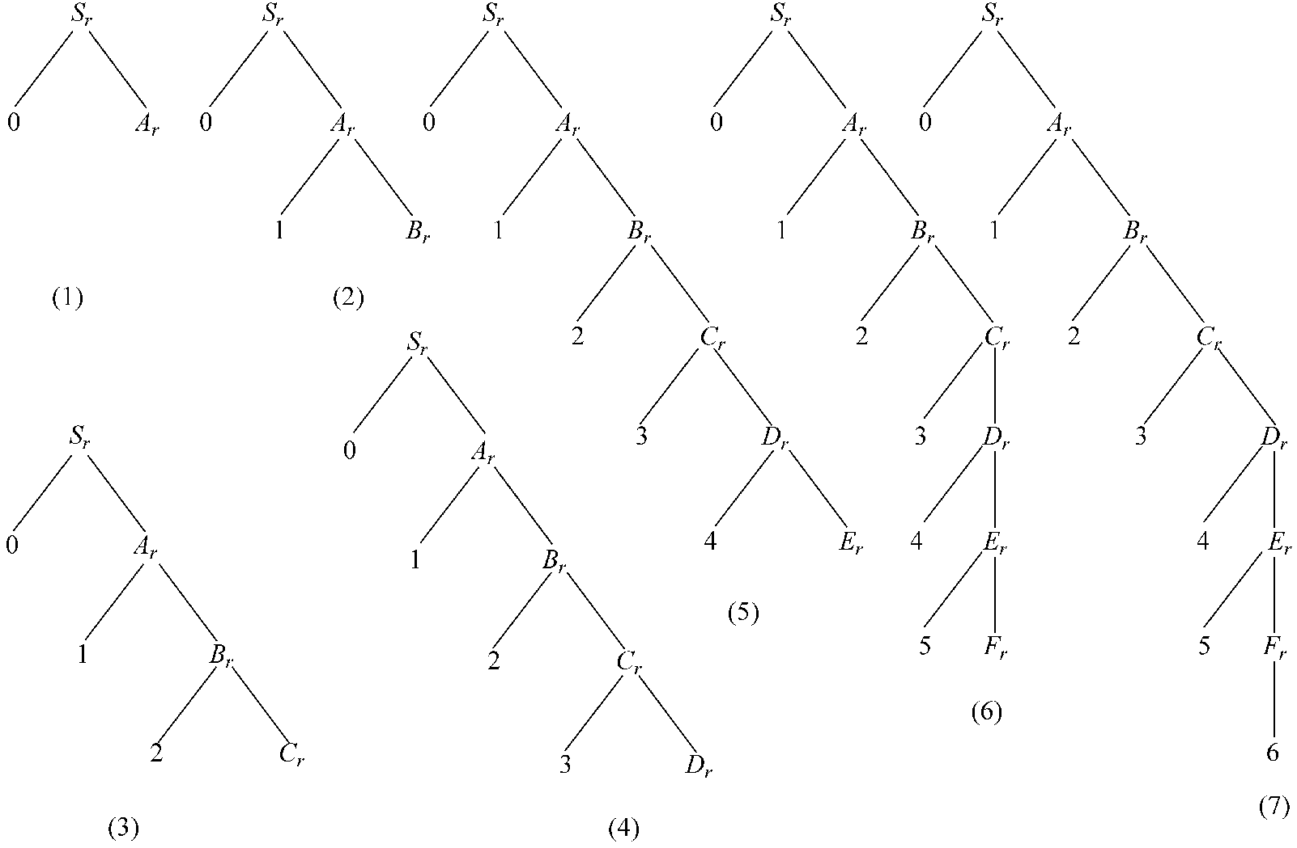
2.4 文法的乔姆斯基体系

Slide 32
2.4 文法的乔姆斯基体系
左线性文法（考虑A→Ba形式）
G_{l}：S_{l}→A_{l}6
A_{l}→B_{l}5
B_{l}→C_{l}4
C_{l}→D_{l}3
D_{l}→E_{l}2
E_{l}→F_{l}1
F_{l}→0

Slide 33
2.4 文法的乔姆斯基体系
0123456在文法G_{l}中的推导
S_{l}⇒A_{l}6 使用产生式S_{l}→A_{l}6
⇒B_{l}56 使用产生式A_{l}→B_{l}5
⇒C_{l}456 使用产生式B_{l}→C_{l}4
⇒D_{l}3456 使用产生式C_{l}→D_{l}3
⇒E_{l}23456 使用产生式D_{l}→E_{l}2
⇒F_{l}1234456 使用产生式E_{l}→F_{l}1
⇒0123456 使用产生式F_{l}→0

Slide 34
2.4 文法的乔姆斯基体系
0123456被归约成文法G_{l}的开始符号S
0123456
⇐ F_{l}1234456 使用产生式F_{l}→0
⇐ E_{l}23456 使用产生式E_{l}→F_{l}1
⇐ D_{l}3456 使用产生式D_{l}→E_{l}2
⇐ C_{l}456 使用产生式C_{l}→D_{l}3
⇐ B_{l}56 使用产生式B_{l}→C_{l}4
⇐ A_{l}6 使用产生式A_{l}→B_{l}5
⇐ S_{l} 使用产生式S_{l}→A_{l}6

Slide 35
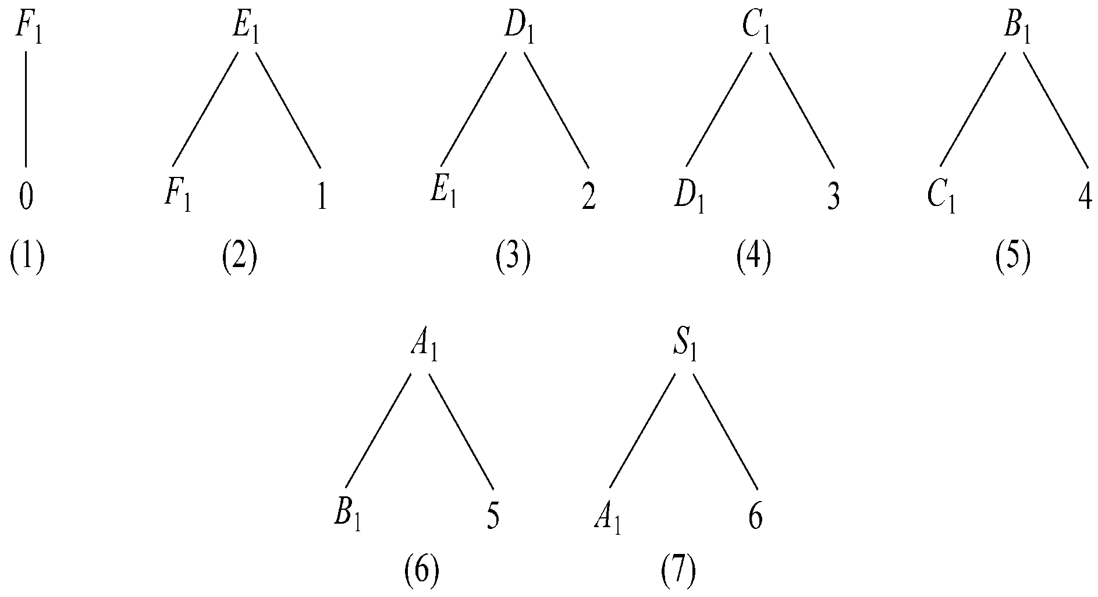
2.4 文法的乔姆斯基体系

Slide 36
2.4 文法的乔姆斯基体系
定理 2-4 左线性文法的产生式与右线性文法的产生式混用所得到的文法不是RG。
证明：设有文法
G₁₅：S→0A
A→S1|1
不难看出，L(G₁₅)={0^{n}1^{n}|n≥1}。我们构造不出RG G，使得L(G)= L(G₁₅)={0^{n}1^{n}|n≥1}。因为L(G₁₅)={0^{n}1^{n}|n≥1}不是RL。所以，G₁₅不是RG。
注意：有关该语言不是RL的证明我们将留到研究RL的性质时去完成。

